Slide 1
第 4 章
CPU功能模块设计

Slide 2
4.1 8位CPU功能与结构
1．CPU的功能
（1）指令控制
（2）操作控制
（3）时序控制
（4）数据加工

Slide 3
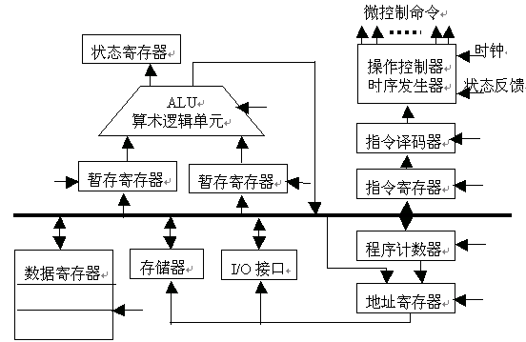
4.1 8位CPU功能与结构
2．CPU的组成结构
图4-1 CPU组成部件逻辑结构图

Slide 4
4.2 CPU中的基本部件
4.2.1．算术逻辑单元（ALU）
算术逻辑单元（ALU）是计算机的核心部件之一，它能执行加法和减法等算术运算，也能执行“与”、“或”、“非”等逻辑运算。
算术逻辑单元的基本功能可以根据74LS181的功能用VHDL编辑而成。

Slide 5







































表4-1 ALU181的运算功能
选择端
高电平作用数据
S3 S2 S1 S0
M=H
M=L 算术操作
逻辑功能
Cn=L（无进位）
Cn=H（有进位）
0 0 0 0
0 0 0 1
加 1
0 0 1 0
+ 1
0 0 1 1
A 减1（2的补码）
0 1 0 0
加 1
0 1 0 1
加
加 + 1
0 1 1 0
0 1 1 1
1 0 0 0
加 1
1 0 0 1
加1
1 0 1 0
加1
1 0 1 1
1 1 0 0
*
1 1 0 1
加1
1 1 1 0
加1
1 1 1 1

Slide 6
4.2 CPU中的基本部件
4.2.1．算术逻辑单元（ALU）
【例4-1】
LIBRARY IEEE;
USE IEEE.STD_LOGIC_1164.ALL;
USE IEEE.STD_LOGIC_UNSIGNED.ALL;
ENTITY ALU181 IS
PORT ( S : IN STD_LOGIC_VECTOR(3 DOWNTO 0 );
A,B : IN STD_LOGIC_VECTOR(7 DOWNTO 0);
F : OUT STD_LOGIC_VECTOR(7 DOWNTO 0);
COUT : OUT STD_LOGIC_VECTOR(3 DOWNTO 0);
M,CN : IN STD_LOGIC;
CO,FZ : OUT STD_LOGIC );
END ALU181;
ARCHITECTURE behav OF ALU181 IS
SIGNAL A9,B9,F9 : STD_LOGIC_VECTOR(8 DOWNTO 0);（接下页）

Slide 7
BEGIN
A9 <= '0' & A ; B9 <= '0' & B ;
PROCESS(M,CN,A9,B9)
BEGIN
CASE S IS
WHEN "0000"=>IF M='0' THEN F9<=A9 + CN ; ELSE F9<=NOT A9; END IF;
WHEN "0001"=>IF M='0' THEN F9<=(A9 OR B9)+CN; ELSE F9<=NOT(A9 OR B9); END IF;
WHEN "0010"=>IF M='0' THEN F9<=(A9 OR (NOT B9))+CN;
ELSE F9<=(NOT A9) AND B9; END IF;
WHEN "0011"=>IF M='0' THEN F9<= "000000000"-CN ; ELSE F9<="000000000"; END IF;
WHEN "0100"=>IF M='0' THEN F9<=A9+(A9 AND NOT B9)+CN ;
ELSE F9<=NOT (A9 AND B9); END IF;
WHEN "0101"=>IF M='0' THEN F9<=(A9 OR B9)+(A9 AND NOT B9)+CN ;
ELSE F9<=NOT B9; END IF;
WHEN "0110"=>IF M='0' THEN F9<=A9 -B9 - CN ; ELSE F9<=A9 XOR B9; END IF;
WHEN "0111"=>IF M='0' THEN F9<=(A9 AND (NOT B9))-CN ;
ELSE F9<=A9 AND (NOT B9); END IF;
WHEN "1000" =>IF M='0' THEN F9<=A9 + (A9 AND B9)+CN;
ELSE F9<=(NOT A9) OR B9;END IF;
WHEN "1001" =>IF M='0' THEN F9<=A9 + B9 + CN; ELSE F9<=NOT(A9 XOR B9);
4.1 8位CPU功能与结构
4.2.1．算术逻辑单元（ALU）
（接下页）

Slide 8
4.1 8位CPU功能与结构
END IF;
WHEN "1010" =>IF M='0' THEN F9<=(A9 OR (NOT B9))+(A9 AND B9)+CN ;
ELSE F9<=B9; END IF;
WHEN "1011" =>IF M='0' THEN F9<=(A9 AND B9)- CN ; ELSE F9<=A9 AND B9; END IF;
WHEN "1100" =>IF M='0' THEN F9<=A9 + A9 + CN; ELSE F9<= "000000001"; END IF;
WHEN "1101" =>IF M='0' THEN F9<=(A9 OR B9)+A9 + CN ;
ELSE F9<=A9 OR (NOT B9); END IF;
WHEN "1110" =>IF M='0' THEN F9<=(A9 OR(NOT B9))+A9+CN; ELSE F9<=A9 OR B9;END IF;
WHEN "1111" =>IF M='0' THEN F9<=A9-CN; ELSE F9<=A9 ; END IF;
WHEN OTHERS =>F9<= "000000000" ;
END CASE;
IF (A9= B9) THEN FZ <= '0';END IF;
END PROCESS;
F<= F9(7 DOWNTO 0) ; CO <= F9(8) ;
COUT <= "0000" WHEN F9(8) = '0' ELSE "0001" ;
END behav;
4.2.1．算术逻辑单元（ALU）

Slide 9
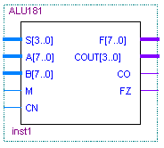
4.2 CPU中的基本部件
4.2.1．算术逻辑单元（ALU）
图4-2 ALU逻辑结构图

Slide 10
4.2 CPU中的基本部件
4.2.2 数据缓冲寄存器
【例4-2】
LIBRARY IEEE;
USE IEEE.STD_LOGIC_1164.ALL;
ENTITY LATCH8 IS
PORT ( GATE : IN STD_LOGIC;
DIN : IN STD_LOGIC_VECTOR(7 DOWNTO 0);
DOUT : OUT STD_LOGIC_VECTOR(7 DOWNTO 0) );
END LATCH8;
ARCHITECTURE behav OF LATCH8 IS
BEGIN
PROCESS(GATE, DIN)
BEGIN
IF GATE = '1' THEN DOUT <= DIN ; END IF;
END PROCESS;
END behav;

Slide 11
4.2 CPU中的基本部件
4.2.3 移位运算器
表4-2 移位运算器的功能
G
S1
S0
M
功 能
0
0
0
任意
保持
0
1
0
0
循环右移
0
1
0
1
带进位循环右移
0
0
1
0
循环左移
0
0
1
1
带进位循环左移
任意
1
1
任意
加载待移位数

Slide 12
4.2 CPU中的基本部件
4.2.3 移位运算器
【例4-3】
Library IEEE;
USE IEEE.STD_LOGIC_1164.ALL;
ENTITY SHIFTER IS
PORT (CLK, M, C0 : IN STD_LOGIC;
S : IN STD_LOGIC_VECTOR(1 DOWNTO 0);
D : IN STD_LOGIC_VECTOR(7 DOWNTO 0);
QB : OUT STD_LOGIC_VECTOR(7 DOWNTO 0);
CN : OUT STD_LOGIC);
END ENTITY;
ARCHITECTURE BEHAV OF SHIFTER IS
SIGNAL ABC : STD_LOGIC_VECTOR(2 DOWNTO 0);
SIGNAL REG : STD_LOGIC_VECTOR(7 DOWNTO 0);
SIGNAL CY : STD_LOGIC ; （接下页）

Slide 13
BEGIN
PROCESS (CLK,ABC,C0)
BEGIN
IF CLK'EVENT AND CLK = '1' THEN
CASE ABC IS
WHEN "011" =>REG(0)<= C0; REG(7 DOWNTO 1) <= REG(6 DOWNTO 0); CY <= REG(7); --带进位循--环左移
WHEN "010" =>REG(0)<= REG(7);REG(7 DOWNTO 1)<=REG(6 DOWNTO 0); --循环左移
WHEN "100" =>REG(7)<= REG(0); REG(6 DOWNTO 0)<=REG(7 DOWNTO 1); --循环右移
WHEN "101" =>REG(7)<= C0 ; REG(6 DOWNTO 0) <= REG(7 DOWNTO 1); CY <= REG(0); --带进位--循环右移
WHEN "110" =>REG(7 DOWNTO 0) <= D(7 DOWNTO 0); --加载待移位数
WHEN "111" =>REG(7 DOWNTO 0) <= D(7 DOWNTO 0); --加载待移位数
WHEN OTHERS => REG <= REG ; CY <= CY ; --保持
END CASE;
END IF;
END PROCESS;
ABC <= S & M; QB(7 DOWNTO 0) <= REG(7 DOWNTO 0); CN <= CY;
END BEHAV;
4.1 8位CPU功能与结构
4.2.3 移位运算器

Slide 14
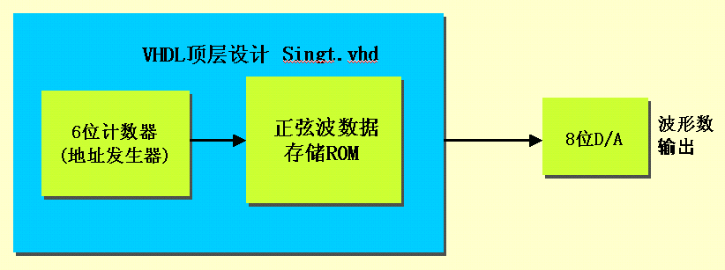
4.2 CPU中的基本部件
4.2.4 程序存储器与数据存储器
1．工作原理
图4-3 正弦信号发生器结构框图

Slide 15
4.2 CPU中的基本部件
4.2.4 程序存储器与数据存储器
2．定制初始化数据文件
【例4-4】
WIDTH = 8;
DEPTH = 64;
ADDRESS_RADIX = HEX;
DATA_RADIX = HEX;
CONTENT BEGIN
0 : FF;
1 : FE;
2 : FC;
3 : F9;
4 : F5;
…（数据略去）
3E : FE;
3F : FF;
END;

Slide 16
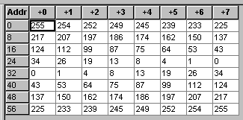
4.2 CPU中的基本部件
4.2.4 程序存储器与数据存储器
2．定制初始化数据文件
图4-4 将波形数据填入mif文件表中

Slide 17
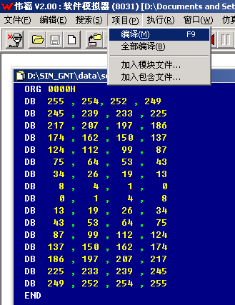
4.2 CPU中的基本部件
4.2.4 程序存储器与数据存储器
2．定制初始化数据文件
图4-5 ASM格式建hex文件

Slide 18
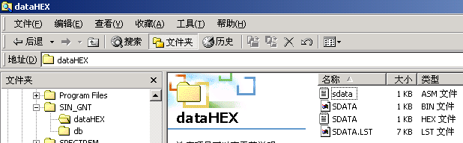
4.2 CPU中的基本部件
4.2.4 程序存储器与数据存储器
2．定制初始化数据文件
图4-6 sdata.hex文件的放置路径

Slide 19
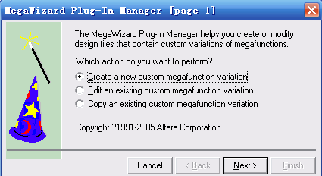
4.2 CPU中的基本部件
4.2.4 程序存储器与数据存储器
3．定制LPM_ROM元件
图4-7 定制新的宏功能块

Slide 20
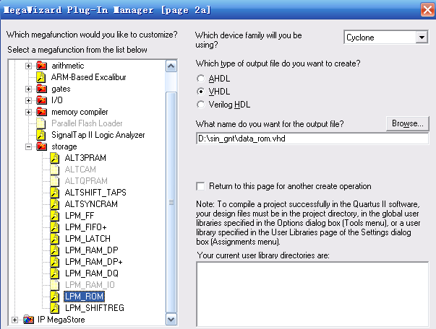
4.1 8位CPU功能与结构
4.2.4 程序存储器与数据存储器
3．定制LPM_ROM元件
图4-8 LPM宏功能块设定

Slide 21
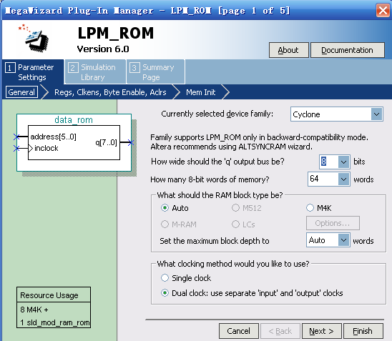
4.1 8位CPU功能与结构
4.2.4 程序存储器与数据存储器
3．定制LPM_ROM元件
图4-9 选择data_rom模块数据线和地址线宽度

Slide 22
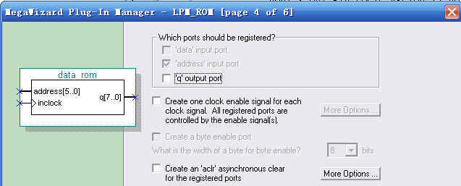
4.2 CPU中的基本部件
4.2.4 程序存储器与数据存储器
3．定制LPM_ROM元件
图4-10 选择地址锁存信号inclock

Slide 23
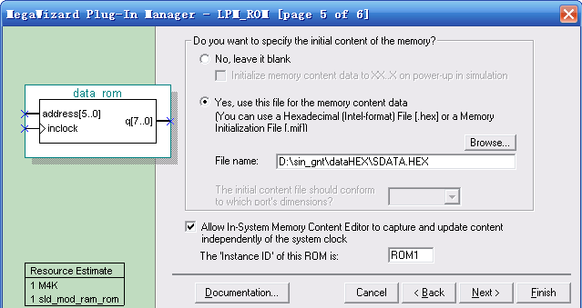
4.2 CPU中的基本部件
4.2.4 程序存储器与数据存储器
3．定制LPM_ROM元件
图4-11 调入ROM初始化数据文件并选择在系统读写功能

Slide 24
【例4-5】
LIBRARY ieee;
USE ieee.std_logic_1164.all;
LIBRARY altera_mf;
USE altera_mf.altera_mf_components.all; --使用宏功能库中的所有元件
ENTITY data_rom IS
PORT (address : IN STD_LOGIC_VECTOR (5 DOWNTO 0);
inclock : IN STD_LOGIC ;
q : OUT STD_LOGIC_VECTOR (7 DOWNTO 0) );
END data_rom;
ARCHITECTURE SYN OF data_rom IS
SIGNAL sub_wire0 : STD_LOGIC_VECTOR (7 DOWNTO 0);
COMPONENT altsyncram --例化altsyncram元件，调用了LPM模块altsyncram
GENERIC ( --参数传递语句
intended_device_family : STRING; --类属参量数据类型定义
width_a : NATURAL;
widthad_a : NATURAL;
numwords_a : NATURAL;
operation_mode : STRING;
outdata_reg_a : STRING;
address_aclr_a : STRING;
outdata_aclr_a : STRING;
width_byteena_a : NATURAL; （接下页）
4.1 8位CPU功能与结构
4.2.4 程序存储器与数据存储器
3．定制LPM_ROM元件

Slide 25
init_file : STRING;
lpm_hint : STRING;
lpm_type : STRING );
PORT ( clock0 : IN STD_LOGIC ; --altsyncram元件接口声明
address_a: IN STD_LOGIC_VECTOR (5 DOWNTO 0);
q_a : OUT STD_LOGIC_VECTOR (7 DOWNTO 0) );
END COMPONENT;
BEGIN
q <= sub_wire0(7 DOWNTO 0);
altsyncram_component : altsyncram
GENERIC MAP ( intended_device_family => "Cyclone", --参数传递映射
width_a => 8, --数据线宽度8
widthad_a => 6, --地址线宽度6
numwords_a => 64, --数据数量64
operation_mode => "ROM", --LPM模式ROM
outdata_reg_a => "UNREGISTERED", --输出无锁存
address_aclr_a => "NONE", --无异步地址清0
outdata_aclr_a => "NONE", --无输出锁存异步清0
width_byteena_a => 1, -- byteena_a输入口宽度1
init_file => "./dataHEX/SDATA.hex", --ROM初始化数据文件，此处已修改过
lpm_hint => "ENABLE_RUNTIME_MOD=YES, INSTANCE_NAME=NONE",
lpm_type => "altsyncram" ) --LPM类型
PORT MAP (clock0 => inclock, address_a => address,q_a => sub_wire0 );
END SYN; SYN;
4.1 8位CPU功能与结构
4.2.4 程序存储器与数据存储器
3．定制LPM_ROM元件

Slide 26
4.2 CPU中的基本部件
4.2.4 程序存储器与数据存储器
4．完成顶层设计
【例4-6】 正弦信号发生器顶层设计
LIBRARY IEEE; --正弦信号发生器源文件
USE IEEE.STD_LOGIC_1164.ALL;
USE IEEE.STD_LOGIC_UNSIGNED.ALL;
ENTITY SINGT IS
PORT ( CLK : IN STD_LOGIC; --信号源时钟
DOUT : OUT STD_LOGIC_VECTOR (7 DOWNTO 0) );--8位波形数据输出
END;
ARCHITECTURE DACC OF SINGT IS
COMPONENT data_rom --调用波形数据存储器LPM_ROM文件：data_rom.vhd声明
PORT(address : IN STD_LOGIC_VECTOR (5 DOWNTO 0);--6位地址信号
inclock : IN STD_LOGIC ;--地址锁存时钟
q : OUT STD_LOGIC_VECTOR (7 DOWNTO 0) );
END COMPONENT;
（接下页）

Slide 27
SIGNAL Q1 : STD_LOGIC_VECTOR (5 DOWNTO 0); --设定内部节点作为地址计数器
BEGIN
PROCESS(CLK ) --LPM_ROM地址发生器进程
BEGIN
IF CLK'EVENT AND CLK = '1' THEN Q1<=Q1+1; --Q1作为地址发生器计数器
END IF;
END PROCESS;
u1 : data_rom PORT MAP(address=>Q1, q => DOUT,inclock=>CLK);--例化
END;
4.1 8位CPU功能与结构
4.2.4 程序存储器与数据存储器
4．完成顶层设计
图4-13 仿真波形输出

Slide 28
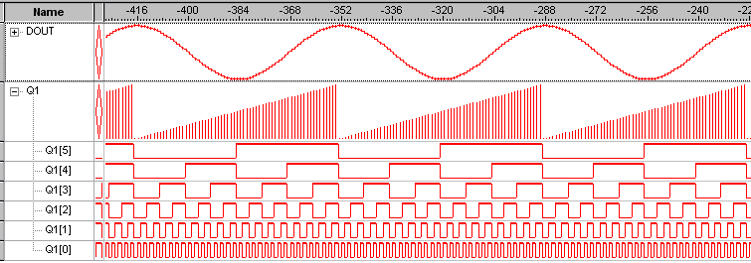
4.2 CPU中的基本部件
4.2.4 程序存储器与数据存储器
4．完成顶层设计
图4-14 嵌入式逻辑分析仪获得的波形

Slide 29
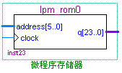
4.2 CPU中的基本部件
4.2.4 程序存储器与数据存储器
5．微程序的LPM_ROM
图4-15 LPM_ROM的结构图

Slide 30
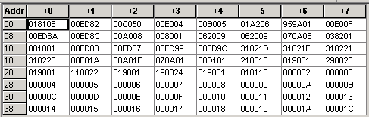
4.2 CPU中的基本部件
4.2.4 程序存储器与数据存储器
5．微程序的LPM_ROM
图4-16 rom_a.mif中的数据

Slide 31
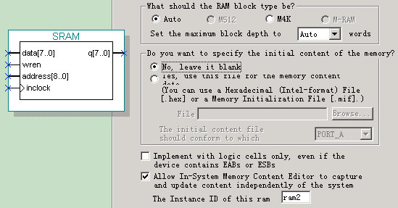
4.2 CPU中的基本部件
4.2.4 程序存储器与数据存储器
6．LPM_RAM的调用和结构
图4-17 编辑定制RAM

Slide 32
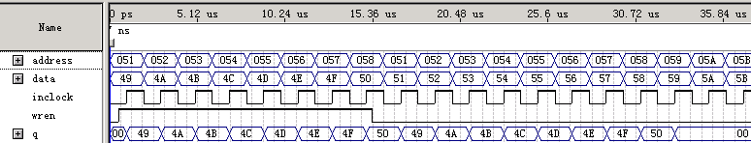
4.2 CPU中的基本部件
4.2.4 程序存储器与数据存储器
6．LPM_RAM的调用和结构
图4-18 LPM_RAM的仿真波形

Slide 33
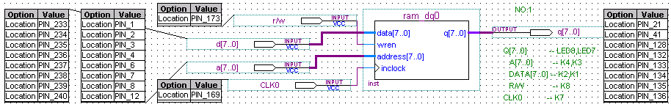
4.2 CPU中的基本部件
4.2.4 程序存储器与数据存储器
6．LPM_RAM的调用和结构
图4-19 8位LPM_RAM原理图模块

Slide 34
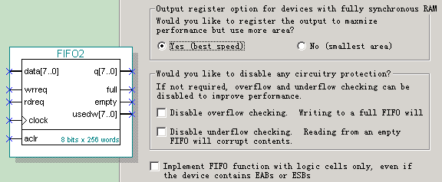
4.2 CPU中的基本部件
4.2.5 先进先出存储器FIFO
图4-20 FIFO编辑窗

Slide 35
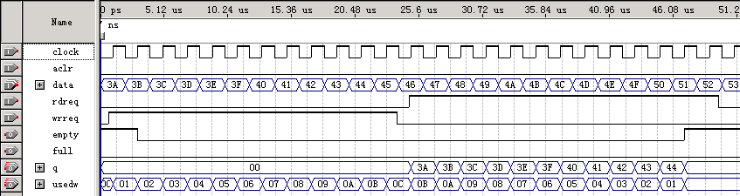
4.2 CPU中的基本部件
4.2.5 先进先出存储器FIFO
图4-21 FIFO的仿真波形

Slide 36
4.2 CPU中的基本部件
4.2.6 流水线乘法累加器
（1）用VHDL设计16位加法器
【例4-7】
LIBRARY IEEE;
USE IEEE.STD_LOGIC_1164.ALL;
USE IEEE.STD_LOGIC_UNSIGNED.ALL;
ENTITY ADDER16B IS
PORT ( CIN : IN STD_LOGIC;
A,B : IN STD_LOGIC_VECTOR(15 DOWNTO 0);
S : OUT STD_LOGIC_VECTOR(15 DOWNTO 0);
COUT : OUT STD_LOGIC );
END ADDER16B;
ARCHITECTURE behav OF ADDER16B IS
SIGNAL SINT : STD_LOGIC_VECTOR(16 DOWNTO 0);
SIGNAL AA,BB : STD_LOGIC_VECTOR(16 DOWNTO 0);
BEGIN
AA<='0'&A; BB<='0'& B;
SINT <= AA + BB + CIN; S <= SINT(15 DOWNTO 0); COUT <= SINT(4);
END behav;

Slide 37
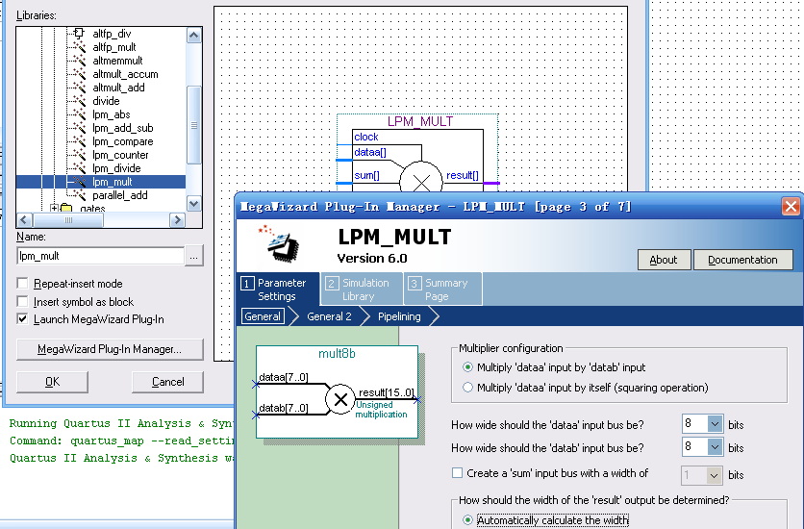
4.2 CPU中的基本部件
4.2.6 流水线乘法累加器
（2）顶层原理图文件设计
图4-22 在原理图编辑窗加入LPM元件

Slide 38
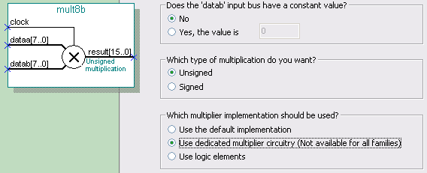
4.2 CPU中的基本部件
4.2.6 流水线乘法累加器
（2）顶层原理图文件设计
图4-23 将LPM乘法器设置为流水线工作方式

Slide 39
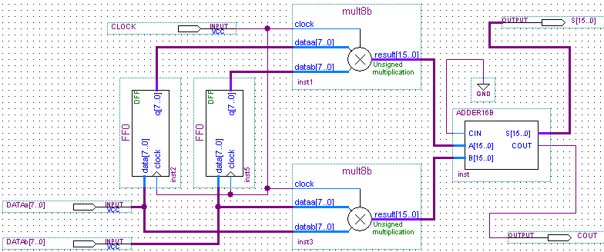
4.2 CPU中的基本部件
4.2.6 流水线乘法累加器
（3）仿真
图4-24 乘法累加器电路

Slide 40
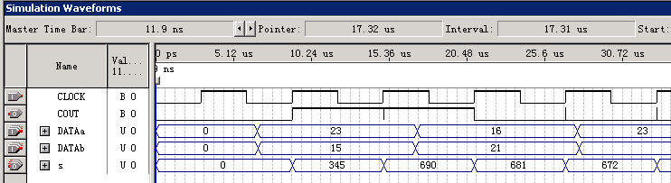
4.2 CPU中的基本部件
4.2.6 流水线乘法累加器
（3）仿真
图4-25 muladd工程仿真波形

Slide 41
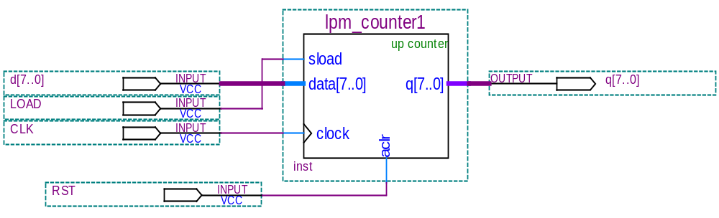
4.2 CPU中的基本部件
4.2.7 程序计数器与地址寄存器
1．程序计数器
图4-26 程序计数器结构图
Notes:
RST aclr异步清零

Slide 42
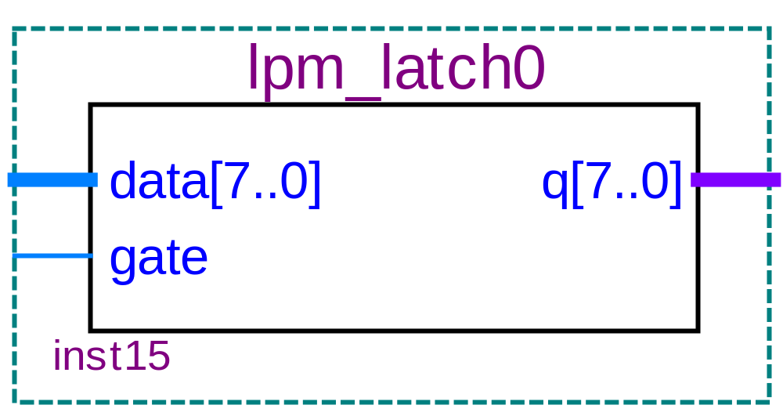
4.2 CPU中的基本部件
4.2.7 程序计数器与地址寄存器
2．地址寄存器
图4-27 地址寄存器结构图

Slide 43
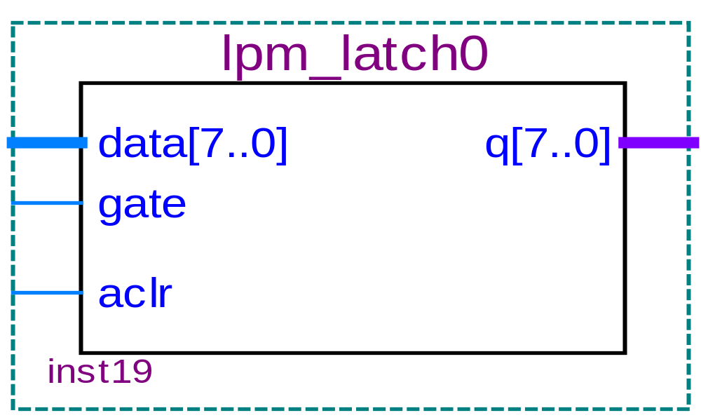
4.2 CPU中的基本部件
4.2.8 指令寄存器
图4-28 指令寄存器结构图

Slide 44
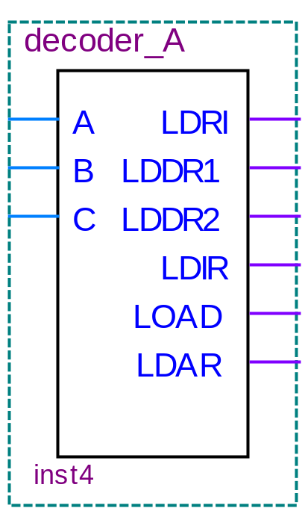
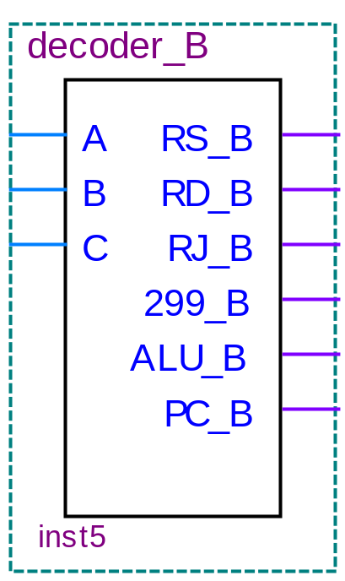
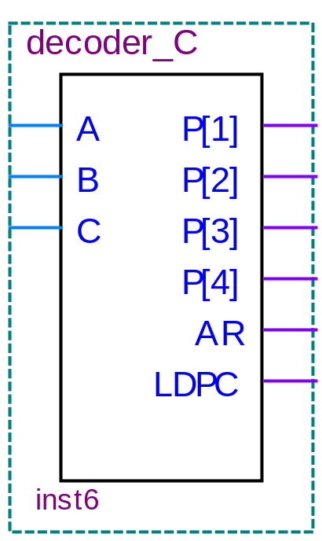
4.2 CPU中的基本部件
4.2.9 指令译码器与控制器
1．指令译码器（Instruction Decoder. ID）
图4-29 指令译码器结构图

Slide 45
4.2 CPU中的基本部件
4.2.9 指令译码器与控制器
2．微程序控制器
（1）微命令，微操作，微指令和微程序
（2）相容性微操作和相斥性微操作

Slide 46
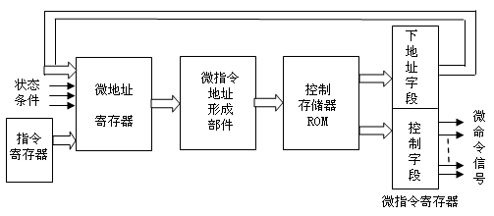
4.2 CPU中的基本部件
4.2.9 指令译码器与控制器
3．微程序控制的基本原理
图4-30微程序控制的基本原理图

Slide 47
4.2 CPU中的基本部件
4.2.9 指令译码器与控制器
4．微程序执行过程
（1）从控制存储器中取出一条“取指令”用的微指令，并送到微指令寄存器。
（2）指令操作码通过微地址形成线路，产生对应的微程序入口。
（3）逐条取出对应的微指令。
（4）执行完对应的一条指令的一段微程序后，返回0号或1号微地址单元，读取“取指令”的微指令，以便取下一条指令。

Slide 48
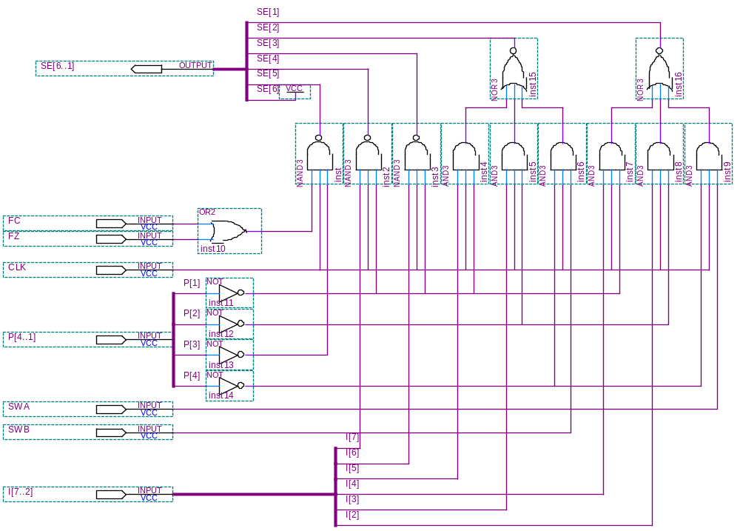
5．微指令地址形成部件
图4-31 分支转移控制逻辑QuartusII原理图

Slide 49
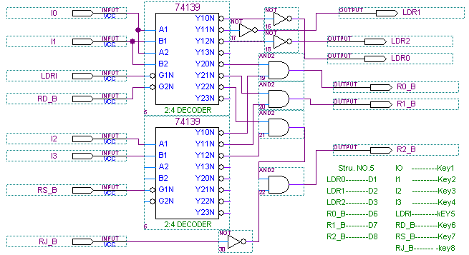
4.2 CPU中的基本部件
6．数据寄存器存取控制逻辑
图4-32 数据寄存器控制逻辑

Slide 50
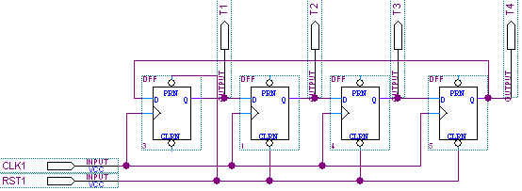
4.2 CPU中的基本部件
4.2.10 时序产生器
1．连续节拍发生电路设计
图4-33 节拍脉冲发生器的工作原理

Slide 51
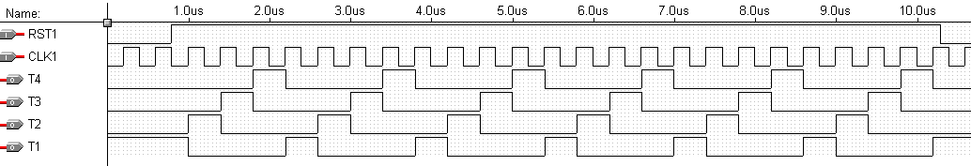
4.2 CPU中的基本部件
4.2.10 时序产生器
1．连续节拍发生电路设计
图4-34 节拍脉冲发生器工作波形

Slide 52
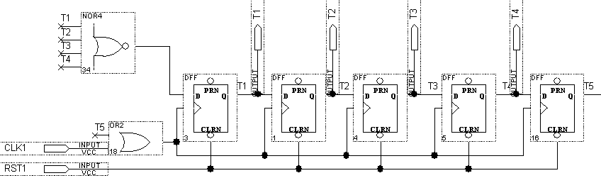
4.2 CPU中的基本部件
4.2.10 时序产生器
2．单步节拍发生电路
图4-35单步运行电路工作原理

Slide 53
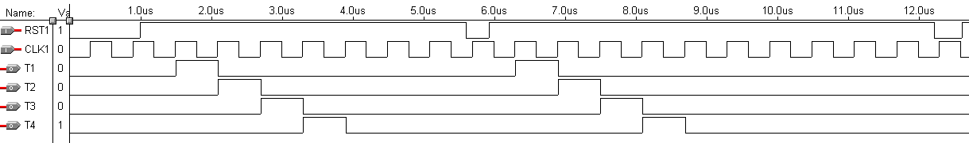
4.2 CPU中的基本部件
4.2.10 时序产生器
2．单步节拍发生电路
图4-36单步运行电路工作波形

Slide 54
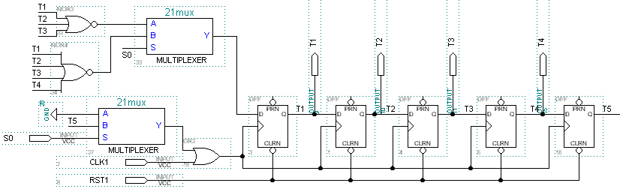
4.2 CPU中的基本部件
4.2.10 时序产生器
3．单步/连续节拍发生电路
图4-37单步/连续运行电路工作原理

Slide 55
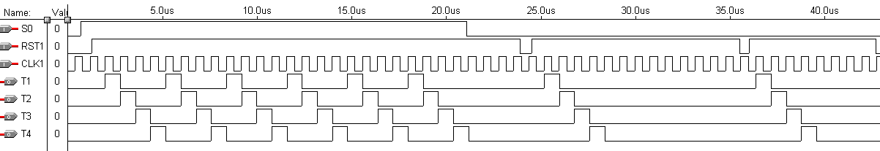
4.2 CPU中的基本部件
4.2.10 时序产生器
3．单步/连续节拍发生电路
图4-38 单步运行电路工作波形

Slide 56
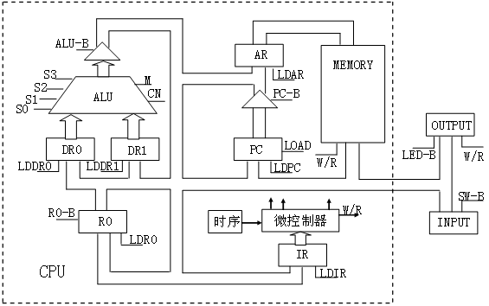
4.3 数据通路设计
4.3.1 模型机的数据通路
图4-39 单总线结构的模型机CPU的内部数据通路

Slide 57
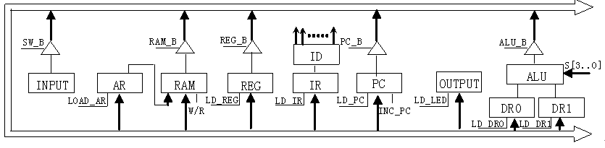
4.3 数据通路设计
4.3.2 模型机的电路结构
图4-40简单模型CPU的数据通路

Slide 58
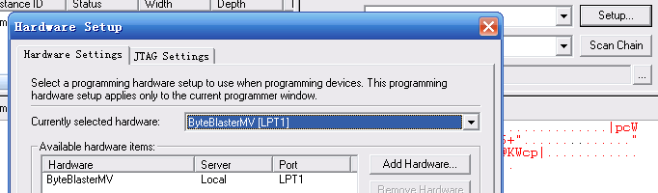
4.4在系统存储器数据读写编辑器应用
（1）打开在系统存储单元编辑窗
图4-41 In-System Memory Content Editor编辑窗

Slide 59
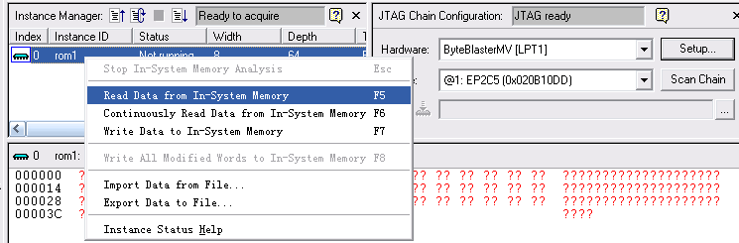
4.4在系统存储器数据读写编辑器应用
（2）读取ROM中的波形数据
图4-42 与实验系统上的FPGA通信正常情况下的编辑窗界面

Slide 60
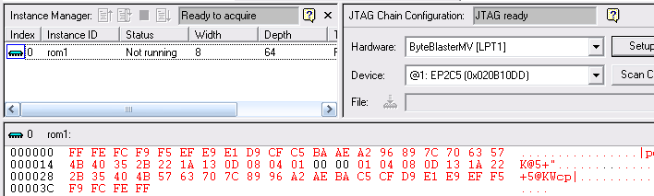
4.4在系统存储器数据读写编辑器应用
（2）读取ROM中的波形数据
图4-43 从FPGA中的ROM读取波形数据

Slide 61

4.4在系统存储器数据读写编辑器应用
（3）写数据
图4-44 编辑波形数据

Slide 62
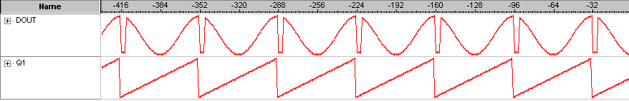
4.4在系统存储器数据读写编辑器应用
（3）写数据
图4-45下载编辑数据后的SignalTap II采样波形
（4）输入输出数据文件

Slide 63
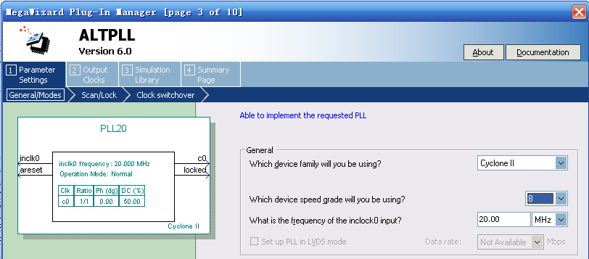
4.5 嵌入式锁相环调用
4.5.1 建立嵌入式锁相环元件
图4-46 选择参考时钟为20MHz

Slide 64
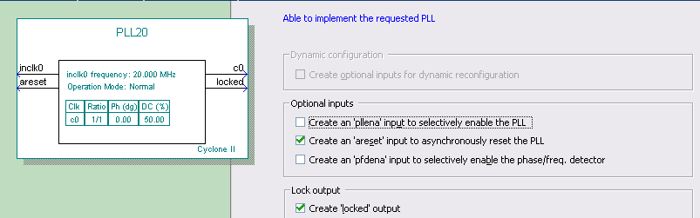
4.5 嵌入式锁相环调用
4.5.1 建立嵌入式锁相环元件
图4-47 选择控制信号

Slide 65
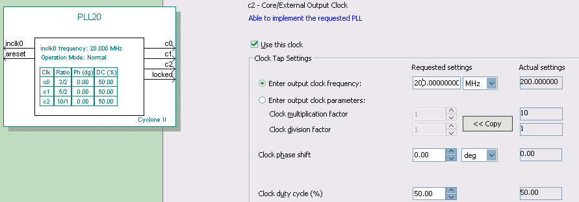
4.5 嵌入式锁相环调用
4.5.1 建立嵌入式锁相环元件
图4-48 选择e0的输出频率为210MHz

Slide 66
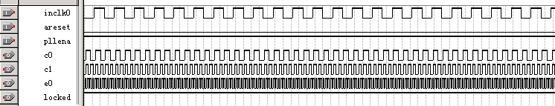
4.5 嵌入式锁相环调用
4.5.2 测试锁相环
图4-49 PLL元件的仿真波形

Slide 67
4.5 嵌入式锁相环调用
4.5.2 测试锁相环
单频率输出的VHDL文本调用PLL的示例：
ENTITY DDS_VHDL IS
PORT ( CLKK : IN STD_LOGIC; --此时钟进入锁相环
FWORD : IN STD_LOGIC_VECTOR(7 DOWNTO 0);
...;
ARCHITECTURE one OF DDS_VHDL IS
COMPONENT PLLU --调入PLL声明
PORT ( inclk0 : IN STD_LOGIC := '0';
c0 : OUT STD_LOGIC );
END COMPONENT;
COMPONENT REG32B
...;
u6 : SIN_ROM PORT MAP( address=>D32B(31 DOWNTO 22), q=>POUT, inclock=>CLK );
u7 : PLL20 PORT MAP( inclk0=> CLKK,c0=>CLK); --例化
END;

Slide 68

习 题
4-1. 简述微程序控制器和组合逻辑控制器的异同点。
4-2．简要说明图6-1中，CPU各组成部件的作用。控制器由哪些部件组成，运算器由哪些部件组成？
4-3．在微硬序控制器中，微程序计数器uPC可以用uAR来代替，试问是否可以用具有计数功能的存储器地址寄存器AR来代替程序计数器PC?为什么?
4-4．试说明机器指令和微指令之间的关系。
4-5．机器指令包含哪两个基木要素？微指令义也含哪两个基本要素？程序靠什么实现顺序执行？靠什么实现转移？微程序中顺序执行和转移依靠什么方法？

Slide 69
习 题
4-6．完成下列数据传输功能，说明数据传输的具体操作步骤：
编号
功 能
助记符
1
2
3
4
5
6
7
8
9
10
11
12
13
从INPUT端口输入数据写入R1
从INPUT端口输入数据写入R2
从INPUT端口输入数据写入RAM某单元
将RAM某单元内容读入R1
将RAM某单元内容读入R2
将R1内容写入RAM某单元
将R2内容写入RAM某单元
将R1内容传到R2
将R2内容传到R1
将R1内容输出到LED端口显示
将R2内容输出到LED端口显示
将RAM某单元内容输出到LED端口显示
从INPUT端口输入数据送LED端口显示
IN R1，PORT
IN R2，PORT
IN RAM，PORT
LD R1，RAM
LD R2，RAM
ST RAM，R1
ST RAM，R2
MOV R2，R1
MOV R1，R2
OUT LED，R1
OUT LED，R2
OUT LED，RAM
OUR LED，PORT

Slide 70
习 题
4-7. 如果不使用MegaWizard Plug-In Manager工具，如何在自己的设计中调用LPM模块？以计数器lpm_counter为例，写出调用该模块的程序，其中参数自定。
4-8. LPM_ROM、LPM_RAM、LPM_FIFO等模块与FPGA中嵌入的EAB，ESB，M4K有怎样的联系关系？
4-9. 参考QuartusII的Help（Contents），详细说明LPM元件altcam、altsyncram、lpm_fifo、lpm_shiftreg的使用方法，以及其中各参量的含义和设置方法。

Slide 71

实验与设计
实验4-1. 算术逻辑运算单元ALU设计实验
参考实验示例和实验课件：
/CMPUT_EXPMT/CH4_Expt/ DEMO_41_alu/ 和 实验4_1.ppt 。

Slide 72
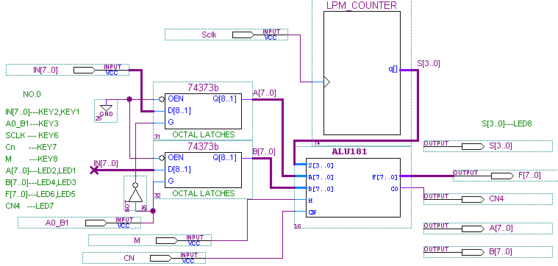
实验与设计
图4-50 算术逻辑单元ALU实验原理图

Slide 73
实验与设计
实验4-1. 算术逻辑运算单元AL设计实验
表4-3 A[7..0]，B[7..0]设置值检查
F[7..0]
SW_B
寄存器内容
S3 S2 S1 S0
M
BUS
A[7..0]
B[7..0]
01010101
1010101010
01010101
1010101010

Slide 74
实验与设计
表4-4
S3 S2 S1 S0
A[7..0]
B[7..0]
算术运算 M=0
逻辑运算（M=1）
Cn=0（无进位）
cn=1（有进位）
0000
AA
55
F=（ ）
F=（ ）
F=（ ）
0001
AA
55
F=（ ）
F=（ ）
F=（ ）
0010
AA
55
F=（ ）
F=（ ）
F=（ ）
0011
AA
55
F=（ ）
F=（ ）
F=（ ）
0100
FF
01
F=（ ）
F=（ ）
F=（ ）
. . . . . .省略
0101
FF
01
F=（ ）
F=（ ）
F=（ ）
1101
55
01
F=（ ）
F=（ ）
F=（ ）
1110
55
01
F=（ ）
F=（ ）
F=（ ）
1111
55
01
F=（ ）
F=（ ）
F=（ ）

Slide 75


操作
S3S2S1S0
M
Cn
DR1
DR2
运算关系及结果显示
Cn4
逻辑乘
66
FF
DR₁∧DR₂→DR₂( )
传送
DR₁ → DR₂ ( )
按位加
DR₁DR₂→DR₂( )
取反
→ DR₂ ( )
加1
DR₂ + 1→DR₂ ( )
求负
+ 1 →DR₂( )
加法
DR₁ + DR₂→DR₂( )
减法
DR₁ – DR₂→DR₂( )
实验与设计
实验4-1. 算术逻辑运算单元AL设计实验
表4-5 8种常用的算术与逻辑运算
操作
S3S2S1S0
M
Cn
DR1
DR2
运算关系及结果显示
Cn4
逻辑乘
66
FF
DR₁∧ DR₂  DR₂( )
传送
DR₁ DR₂ ( )
按位加
DR₁⊕ DR₂  DR₂( )
取反
DR₁ DR₂ ( )
加1
DR₂ +1 DR₂ ( )
求负
DR₂ +1 DR₂ ( )
加法
DR₁ + DR₂  DR₂( )
减法
DR₁– DR₂  DR₂( )

Slide 76
实验与设计
实验4-2. 带进位算术逻辑运算单元ALU设计实验
参考实验示例和实验课件：
/CMPUT_EXPMT/CH4_Expt/ DEMO_42_aluc/ 和 实验4_2.ppt 。

Slide 77
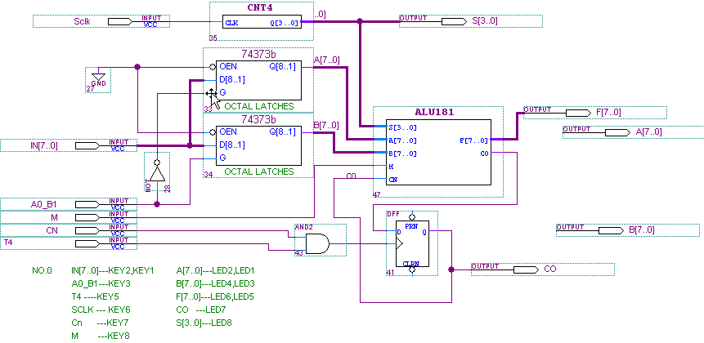
实验与设计
图4-51 带进位控制的ALU

Slide 78
实验与设计
实验4-2. 带进位算术逻辑运算单元ALU设计实验
表4-6
算术运算 M=0
逻辑运算
（M=1）
S3 S2 S1 S0
A[7..0]
B[7..0]
cn=0（无进位）
cn=1（有进位）
0101
FF
01
F=（ ）
F=（ ）
F=（ ）
0110
FF
01
F=（ ）
F=（ ）
F=（ ）
0111
FF
01
F=（ ）
F=（ ）
F=（ ）
1000
FF
FF
F=（ ）
F=（ ）
F=（ ）
1001
FF
FF
F=（ ）
F=（ ）
F=（ ）
1010
FF
FF
F=（ ）
F=（ ）
F=（ ）

Slide 79

实验与设计
实验4-2. 带进位算术逻辑运算单元ALU设计实验
图4-52 带进位控制的ALU的仿真波形

Slide 80

实验与设计
实验4-3. 移位运算器设计实验
图4-53 移位运算实验原理图

Slide 81
实验与设计
实验4-3. 移位运算器设计实验
表4-7 移位发生器的功能
G
S1
S0
M
功 能
0
0
0
任意
保持
0
1
0
0
循环右移
0
1
0
1
带进位循环右移
0
0
1
0
循环左移
0
0
1
1
带进位循环左移
任意
1
1
任意
加载待移位数

Slide 82

实验与设计
实验4-3. 移位运算器设计实验
图4-54 shift移位运算器仿真波形

Slide 83

实验与设计
实验4-4. LPM_ROM实验
参考实验示例和实验课件：
/CMPUT_EXPMT/CH4_Expt/ DEMO_44_ROM/ 和 实验4_4.ppt 。
图4-55 LPM_ROM的结构

Slide 84

实验与设计
实验4-4. LPM_ROM实验
图4-56 ROM初始化文件ROM_A.mif的内容

Slide 85

实验与设计
实验4-4. LPM_ROM实验
图4-57 LPM_ROM的仿真波形

Slide 86

实验与设计
实验4-5. LPM_RAM实验
图4-58 lpm_ram_dq加入初始化文件和选择在系统读写RAM功能

Slide 87

实验与设计
实验4-5. LPM_RAM实验
图4-59 使用在系统读写RAM的工具对lpm_ram中的数据进行读写操作

Slide 88

实验与设计
实验4-6. LPM_FIFO实验
参考实验示例和实验课件：/CMPUT_EXPMT/CH4_Expt/ DEMO_46_FIFO/ 和 实验4_6.ppt 。
图4-60 lpm_fifo的实验结构图

Slide 89

实验与设计
实验4-6. LPM_FIFO实验
图4-61 lpm_fifo的仿真波形图

Slide 90

实验4-7. FPGA与外部16位RAM接口实验
实验与设计
图4-62 FPGA与外部16位数据，18位地址线宽SRAM接口电路结构

Slide 91

实验4-7. FPGA与外部16位RAM接口实验
实验与设计
图4-63 16位SRAM IDT71V416电路原理图

Slide 92
实验与设计
实验4-8. 微控制器实验1 节拍脉冲发生器时序电路实验
(1)实验目的
掌握节拍脉冲发生器的设计方法，理解节拍脉冲发生器的工作原理。
(2)实验原理
(3)实验任务1：连续节拍发生电路设计
(4)实验任务2：单步节拍发生电路设计
(5)实验任务3：单步/连续节拍发生电路设计
(6) 思考题

Slide 93

实验与设计
实验4-9. 微控制器实验2：程序计数器PC与地址寄存器AR实验
图4-64 程序计数器原理图

Slide 94

实验与设计
实验4-9. 微控制器实验2：程序计数器PC与地址寄存器AR实验
图4-65 程序计数器工作波形

Slide 95

实验与设计
实验4-9. 微控制器实验2：程序计数器PC与地址寄存器AR实验
图4-66 程序计数器与地址寄存器

Slide 96

实验与设计
实验4-10. 微控制器实验3 微控制器组成实验
图4-67 微程序控制电路

Slide 97

实验4-10. 微控制器实验3 微控制器组成实验
实验与设计
图4-68 微地址寄存器控制电路

Slide 98

实验与设计
实验4-10. 微控制器实验3 微控制器组成实验
图4-69 存储器初始化文件的内容

Slide 99

实验与设计
实验4-11. 正弦信号发生器设计
图4-52 调用了PLL元件信号发生器原理图

